Slide 1
Chapter 3 The Data Encryption Standard
(DES) - Kelompok 2

Slide 2
Anggota Kelompok :
Angga Kresnabayu, 140810160001
Muhammad Naufal M., 140810160033
Adryan Luthfi F., 140810160049
Muhammad Rifqy A. A., 140810160055
Patricia Joanne, 140810160065

Slide 3
3.1 Introduction

Slide 4
Pada 15 Mei 1973, National Bureau of Standards menerbitkan permohonan untuk cryptosystems dalam Federal Register.
Ini akhirnya mengarah pada pengembangan Standar Enkripsi Data (DES), yang telah menjadi cryptosystem yang paling banyak digunakan di dunia.
DES dikembangkan di IBM, sebagai modifikasi dari sistem sebelumnya yang dikenal sebagai LUCIFER. DES pertama kali diterbitkan dalam Federal Register 17 Maret 1975.
Pada 15 Januari 1977, DES diadopsi sebagai standar untuk aplikasi "unclassified".
DES ditinjau/diperbaharui National Bureau of Standards oleh ( kira-kira) setiap lima tahun sejak adopsi. Pembaharuan terakhirnya adalah pada Januari 1994.

Slide 5
3.2 Description of DES

Slide 6
Deskripsi lengkap DES dipublikasikan pada Federal Information Processing Standards Publication 46 pada tanggal 15 Januari 1977
DES termasuk ke dalam sistem kriptografi simetri dan tergolong jenis cipher blok.
DES beroperasi pada ukuran blok 64 bit.
Panjang kunci ekternal = 64 bit (sesuai ukuran blok), tetapi hanya 56 bit yang dipakai (8 bit paritas tidak digunakan)

Slide 7
Proses Enkripsi DES
Secara garis besar, alghoritma berlangsung dalam 3 tahap:
Diberikan plaintext x, dimisalkan x0 = IP (x) = L0R0, di mana L0 terdiri dari 32 bit pertama x0 dan R0 32 bit terakhir dari x0
B. 16 iterasi dari fungsi tertentu kemudian dihitung, dimulai dari LiRi,

Slide 8
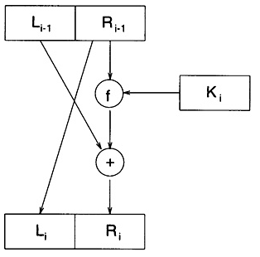

1 ≤ i ≤ 16, sesuai dengan aturan berikut:
⊕ = XOR
C. L16R16 di invers permutasi terbalik. Yaitu, y = IP-1 (R16L16)
Figure 3.1 One round of DES encryption

Slide 9
Langkah A

Slide 10
IP (Initial permutation )
IP
58 | 50 | 42 | 34 | 26 | 18 | 10 | 2
60 | 52 | 44 | 36 | 28 | 20 | 12 | 4
62 | 54 | 46 | 38 | 30 | 22 | 14 | 6
64 | 56 | 48 | 40 | 32 | 24 | 16 | 8
57 | 49 | 41 | 33 | 25 | 17 | 9 | 1
59 | 51 | 43 | 35 | 27 | 19 | 11 | 3
61 | 53 | 45 | 37 | 29 | 21 | 13 | 5
63 | 55 | 47 | 39 | 31 | 23 | 15 | 7

Slide 11
Langkah B

Slide 12
1. Mencari key schedule
Pada tahap ini key K di proses menjadi key schedule. K merupakan sebuah bitstring dengan Panjang 64. 56 bit digunakan sebagai input sedangkan 8 bit lainnya dipisahkan sebagai bit parity-check. 8bit yang dipisahkan merupakan bit pada posisi 8, 16, … ,64. 8 bit yang dipisahkan diabaikan dalam perhitungan key schedule.

Slide 13
Langkah – langkah mencari key schedule
Diberikan 64 bit key K. Pisahkan 8 bit parity- check lalu hitung 56 bit key K dengan permutasi PC-1. Setelah key K dimasukan keperhitan PC-1. Hasil PC-1(K) dibagi menjadi dua bagian yaitu 28bit pertama sebagai C0 dan 28 bit selanjutnya sebagai D0.
Selanjutnya C0 dan D0 dimasukan kedalam perhitungan. Setiap iterasi 1 – 16 lakukan perhitungan:
Ci = LSi(Ci-1)
Di = LSi(Di-1)
Ki = PC-2(CiDi)
LS yang dimaksud adalah shift left 2 bit. Namuan khusus pada i = 1,2,9 atau 16 lakukan shift left 1 bit. Setelah dimasukkan kedalam perhitungan PC-2 maka key akan menjadi 48 bit

Slide 14
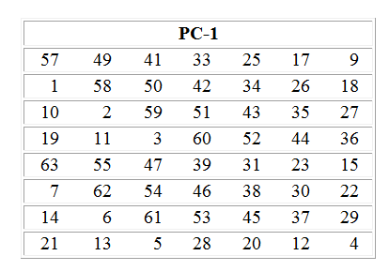
Rumus PC-1

Slide 15
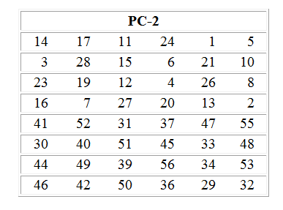
Rumus PC-2

Slide 16
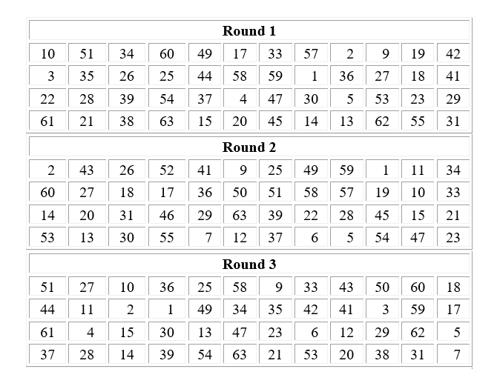
Rumus cepat mencari key schedule

Slide 17
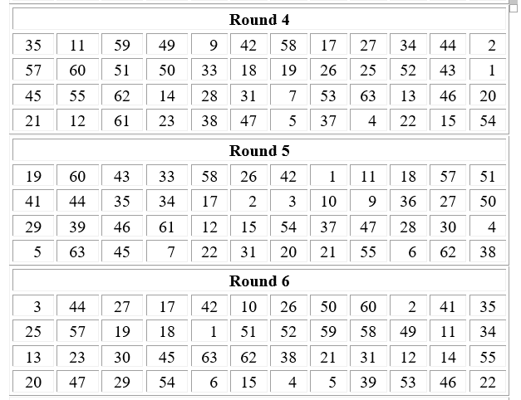

Slide 18
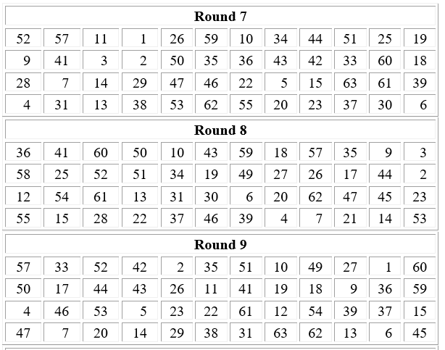

Slide 19
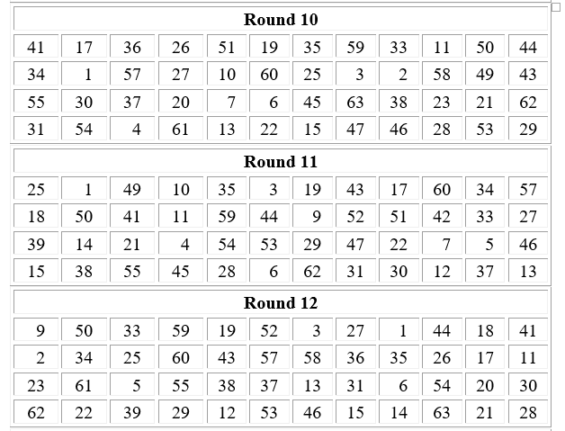

Slide 20
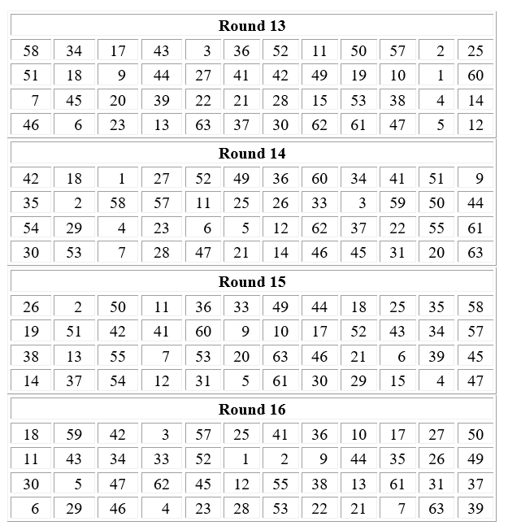

Slide 21
2. Mencari Fungsi F
Fungsi f mengambil sebagai:
input argumen pertama A, yang merupakan bitstring panjang 32
Input argumen kedua J yang merupakan bitstring panjang 48
Sehingga menghasilkan keluaran bitstring dengan panjang 32.
Langkah-langkah berikut dijalankan.

Slide 22
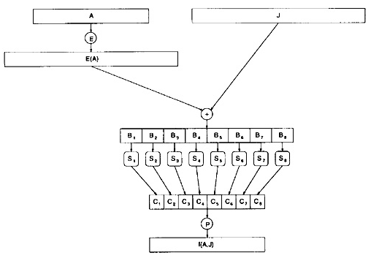
Argumen pertama A adalah "diperluas" ke bitstring panjang 48 sesuai dengan fungsi ekspansi tetap E.
Hitung E (A) ⊕ J dan tulis hasilnya sebagai penggabungan delapan string 6-bit B = B1B2B3B4B5B6B7B8.
Figure 3.2 The DES f function

Slide 23
Ekspansi fungsi E
E bit-selection table
32 | 1 | 2 | 3 | 4 | 5
4 | 5 | 6 | 7 | 8 | 9
8 | 9 | 10 | 11 | 12 | 13
12 | 13 | 14 | 15 | 16 | 17
16 | 17 | 18 | 19 | 20 | 21
20 | 21 | 22 | 23 | 24 | 25
24 | 25 | 26 | 27 | 28 | 29
28 | 29 | 30 | 31 | 32 | 1

Slide 24
3. Langkah selanjutnya menggunakan delapan S-Box dari S1 sampai S8. Setiap Si adalah tetap 4 × 16 array yang entri berasal dari bilangan bulat 0 - 15.
Diberikan bitstring panjang enam, katakanlah Bj = b1b2b3b4b5b6, kita menghitung Sj (Bj) sebagai berikut.
Dua bit b1b6 menentukan representasi biner dari baris r dari Sj (0 ≤ r ≤ 3),
empat bit b2b3b4b5 menentukan representasi biner dari kolom c dari Sj (0 ≤ c ≤ 15).
Maka Sj (Bj) didefinisikan sebagai entri Sj (r, c), ditulis dalam biner sebagai bitstring panjang empat.
Dalam mode ini, kita menghitung Cj = Sj (Bj) , 1 ≤ j ≤ 8.

Slide 25
8 S-boxes
S₁
14 | 4 | 13 | 1 | 2 | 15 | 11 | 8 | 3 | 10 | 6 | 12 | 5 | 9 | 0 | 7
0 | 15 | 7 | 4 | 14 | 2 | 13 | 1 | 10 | 6 | 12 | 11 | 9 | 5 | 3 | 8
4 | 1 | 14 | 8 | 13 | 6 | 2 | 11 | 15 | 12 | 9 | 7 | 3 | 10 | 5 | 0
15 | 12 | 8 | 2 | 4 | 9 | 1 | 7 | 5 | 11 | 3 | 14 | 10 | 0 | 6 | 13
S₂
15 | 1 | 8 | 14 | 6 | 11 | 3 | 4 | 9 | 7 | 2 | 13 | 12 | 0 | 5 | 10
3 | 13 | 4 | 7 | 15 | 2 | 8 | 14 | 12 | 0 | 1 | 10 | 6 | 9 | 11 | 5
0 | 14 | 7 | 11 | 10 | 4 | 13 | 1 | 5 | 8 | 12 | 6 | 9 | 3 | 2 | 15
13 | 8 | 10 | 1 | 3 | 15 | 4 | 2 | 11 | 6 | 7 | 12 | 0 | 5 | 14 | 9
S₃
10 | 0 | 9 | 14 | 6 | 3 | 15 | 5 | 1 | 13 | 12 | 7 | 11 | 4 | 2 | 8
13 | 7 | 0 | 9 | 3 | 4 | 6 | 10 | 2 | 8 | 5 | 14 | 12 | 11 | 15 | 1
13 | 6 | 4 | 9 | 8 | 15 | 3 | 0 | 11 | 1 | 2 | 12 | 5 | 10 | 14 | 7
1 | 10 | 13 | 0 | 6 | 9 | 8 | 7 | 4 | 15 | 14 | 3 | 11 | 5 | 2 | 12
S₄
7 | 13 | 14 | 3 | 0 | 6 | 9 | 10 | 1 | 2 | 8 | 5 | 11 | 12 | 4 | 15
13 | 8 | 11 | 5 | 6 | 15 | 0 | 3 | 4 | 7 | 2 | 12 | 1 | 10 | 14 | 9
10 | 6 | 9 | 0 | 12 | 11 | 7 | 13 | 15 | 1 | 3 | 14 | 5 | 2 | 8 | 4
3 | 15 | 0 | 6 | 10 | 1 | 13 | 8 | 9 | 4 | 5 | 11 | 12 | 7 | 2 | 14

Slide 26
8 S-boxes
S₅
2 | 12 | 4 | 1 | 7 | 10 | 11 | 6 | 8 | 5 | 3 | 15 | 13 | 0 | 14 | 9
14 | 11 | 2 | 12 | 4 | 7 | 13 | 1 | 5 | 0 | 15 | 10 | 3 | 9 | 8 | 6
4 | 2 | 1 | 11 | 10 | 13 | 7 | 8 | 15 | 9 | 12 | 5 | 6 | 3 | 0 | 14
11 | 8 | 12 | 7 | 1 | 14 | 2 | 13 | 6 | 15 | 0 | 9 | 10 | 4 | 5 | 3
S₆
12 | 1 | 10 | 15 | 9 | 2 | 6 | 8 | 0 | 13 | 3 | 4 | 14 | 7 | 5 | 11
10 | 15 | 4 | 2 | 7 | 12 | 9 | 5 | 6 | 1 | 13 | 14 | 0 | 11 | 3 | 8
9 | 14 | 15 | 5 | 2 | 8 | 12 | 3 | 7 | 0 | 4 | 10 | 1 | 13 | 11 | 6
4 | 3 | 2 | 12 | 9 | 5 | 15 | 10 | 11 | 14 | 1 | 7 | 6 | 0 | 8 | 13
S₇
4 | 11 | 2 | 14 | 15 | 0 | 8 | 13 | 3 | 12 | 9 | 7 | 5 | 10 | 6 | 1
13 | 0 | 11 | 7 | 4 | 9 | 1 | 10 | 14 | 3 | 5 | 12 | 2 | 15 | 8 | 6
1 | 4 | 11 | 13 | 12 | 3 | 7 | 14 | 10 | 15 | 6 | 8 | 0 | 5 | 9 | 2
6 | 11 | 13 | 8 | 1 | 4 | 10 | 7 | 9 | 5 | 0 | 15 | 14 | 2 | 3 | 12
S₈
13 | 2 | 8 | 4 | 6 | 15 | 11 | 1 | 10 | 9 | 3 | 14 | 5 | 0 | 12 | 7
1 | 15 | 13 | 8 | 10 | 3 | 7 | 4 | 12 | 5 | 6 | 11 | 0 | 14 | 9 | 2
7 | 11 | 4 | 1 | 9 | 12 | 14 | 2 | 0 | 6 | 10 | 13 | 15 | 3 | 5 | 8
2 | 1 | 14 | 7 | 4 | 10 | 8 | 13 | 15 | 12 | 9 | 0 | 3 | 5 | 6 | 11

Slide 27
4. Bitstring C = C1C2C3C4C5C7C8C8 dari panjang 32 permutasi sesuai dengan permutasi tetap P. P yang dihasilkan bitstring (C) didefinisikan menjadi f (A, J).

Slide 28
Permutasi P
P
16 | 7 | 20 | 21
29 | 12 | 28 | 17
1 | 15 | 23 | 26
5 | 18 | 31 | 10
2 | 8 | 24 | 14
32 | 27 | 3 | 9
19 | 13 | 30 | 6
22 | 11 | 4 | 25

Slide 29
Langkah C
IP⁻¹ (Inverse permutation)
IP⁻¹
40 | 8 | 48 | 16 | 56 | 24 | 64 | 32
39 | 7 | 47 | 15 | 55 | 23 | 63 | 31
38 | 6 | 46 | 14 | 54 | 22 | 62 | 30
37 | 5 | 45 | 13 | 53 | 21 | 61 | 29
36 | 4 | 44 | 12 | 52 | 20 | 60 | 28
35 | 3 | 43 | 11 | 51 | 19 | 59 | 27
34 | 2 | 42 | 10 | 50 | 18 | 58 | 26
33 | 1 | 41 | 9 | 49 | 17 | 57 | 25

Slide 30
3.2.1 Contoh soal DES

Slide 31
Diketahui
Plaintext: 0123456789ABCDEF (Hexadesimal)
Key: 133457799BBCDFF1 (Hexadesimal)
Ditanyakan
Chippertext?

Slide 32
Langkah A
Plaintext:
0000 0001 0010 0011
0100 0101 0110 0111
1000 1001 1010 1011
1100 1101 1110 1111‬
Plain Text
0 | 0 | 0 | 0 | 0 | 0 | 0 | 1
0 | 0 | 1 | 0 | 0 | 0 | 1 | 1
0 | 1 | 0 | 0 | 0 | 1 | 0 | 1
0 | 1 | 1 | 0 | 0 | 1 | 1 | 1
1 | 0 | 0 | 0 | 1 | 0 | 0 | 1
1 | 0 | 1 | 0 | 1 | 0 | 1 | 1
1 | 1 | 0 | 0 | 1 | 1 | 0 | 1
1 | 1 | 1 | 0 | 1 | 1 | 1 | 1

Slide 33
IP(X) :
1100 1100
0000 0010
1100 1100
1111 1111
1111 0000
1010 1010
1111 0000
1010 1010
IP
1 | 1 | 0 | 0 | 1 | 1 | 0 | 0
0 | 0 | 0 | 0 | 0 | 0 | 1 | 0
1 | 1 | 0 | 0 | 1 | 1 | 0 | 0
1 | 1 | 1 | 1 | 1 | 1 | 1 | 1
1 | 1 | 1 | 1 | 0 | 0 | 0 | 0
1 | 0 | 1 | 0 | 1 | 0 | 1 | 0
1 | 1 | 1 | 1 | 0 | 0 | 0 | 0
1 | 0 | 1 | 0 | 1 | 0 | 1 | 0
L0 = 1100 1100 0000 0010 1100 1100 1111 1111
R0 = 1111 0000 1010 1010 1111 0000 1010 1010

Slide 34

Langkah B
Iterasi Pertama

Slide 35
Mencari Key Schedule
Key: 133457799BBCDFF1
Biner Key :
0001 0011 0011 0100
0101 0111 0111 1001
1001 1011 1011 1100
1101 1111 1111 0001‬

Slide 36
Mencari Key Schedule
Masukan Key kedalam perhitungan PC-1
Di dapatkan C0 dan D0 yaitu C0 adalah 28 bit petama dan D0 adalah 28 bit terakhir
PC -1(Key)
1 | 1 | 1 | 1 | 0 | 0 | 0
0 | 1 | 1 | 0 | 0 | 1 | 1
0 | 0 | 1 | 0 | 1 | 0 | 1
0 | 1 | 0 | 1 | 1 | 1 | 1
0 | 1 | 0 | 1 | 0 | 1 | 0
1 | 0 | 1 | 1 | 0 | 0 | 1
1 | 0 | 0 | 1 | 1 | 1 | 1
0 | 0 | 0 | 1 | 1 | 1 | 1

Slide 37
Mencari Key Schedule
Iterasi C0 dan D0 sebanyak 16 kali :
Ci = LSi(Ci-1)
Di = LSi(Di-1)
Misal iterasi pertama :
C1 = 1110000 1100110 0101010 1011111
D1 = 1010101 0110011 0011110 0011110

Slide 38
Mencari Key Schedule
Ki = PC-2(CiDi)
Jadi K1 = PC-2(C1D1)
Lakukan iterasi hingga didapatkan K1 - K16
K1
0 | 0 | 0 | 1 | 1 | 0
1 | 1 | 0 | 0 | 0 | 0
0 | 0 | 1 | 0 | 1 | 1
1 | 0 | 1 | 1 | 1 | 1
1 | 1 | 1 | 1 | 1 | 1
0 | 0 | 0 | 1 | 1 | 1
0 | 0 | 0 | 0 | 0 | 1
1 | 1 | 0 | 0 | 1 | 0

Slide 39
Mencari Fungsi F
Mencari E(R0) :
E(R0)
0 | 1 | 1 | 1 | 1 | 0
1 | 0 | 0 | 0 | 0 | 1
0 | 1 | 0 | 1 | 0 | 1
0 | 1 | 0 | 1 | 0 | 1
0 | 1 | 1 | 1 | 1 | 0
1 | 0 | 0 | 0 | 0 | 1
0 | 1 | 0 | 1 | 0 | 1
0 | 1 | 0 | 1 | 0 | 1

Slide 40
E(R0) XOR K1
E(R0) XOR K1
0 | 1 | 1 | 0 | 0 | 0
0 | 1 | 0 | 0 | 0 | 1
0 | 1 | 1 | 1 | 1 | 0
1 | 1 | 1 | 0 | 1 | 0
1 | 0 | 0 | 0 | 0 | 1
1 | 0 | 0 | 1 | 1 | 0
0 | 1 | 0 | 1 | 0 | 0
1 | 0 | 0 | 1 | 1 | 1

Slide 41
SBOX
B1 = 011000
Row : 1100
Column : 00
C1 = 0101
Lakukan sampai C8
C = C1C2C3C4C5C6C7C8
S₁
14 | 4 | 13 | 1 | 2 | 15 | 11 | 8 | 3 | 10 | 6 | 12 | 5 | 9 | 0 | 7
0 | 15 | 7 | 4 | 14 | 2 | 13 | 1 | 10 | 6 | 12 | 11 | 9 | 5 | 3 | 8
4 | 1 | 14 | 8 | 13 | 6 | 2 | 11 | 15 | 12 | 9 | 7 | 3 | 10 | 5 | 0
15 | 12 | 8 | 2 | 4 | 9 | 1 | 7 | 5 | 11 | 3 | 14 | 10 | 0 | 6 | 13

Slide 42
Permutasi tetap C
Permutasi Tetap
0 | 0 | 1 | 0
0 | 0 | 1 | 1
0 | 1 | 0 | 0
1 | 0 | 1 | 0
1 | 0 | 1 | 0
1 | 0 | 0 | 1
1 | 0 | 1 | 1
1 | 0 | 1 | 1

Slide 43
F(R0,K1) atau R0 XOR K1
L2 = R1 = 1110 1111 0100 1010 0100 0101 0100 0100

Slide 44
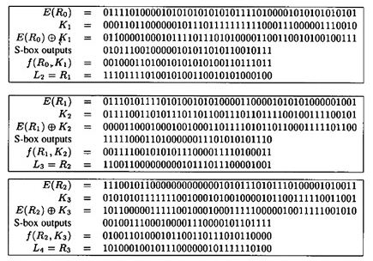
Lakukan iterasi Langkah B sebanyak 16 kali

Slide 45
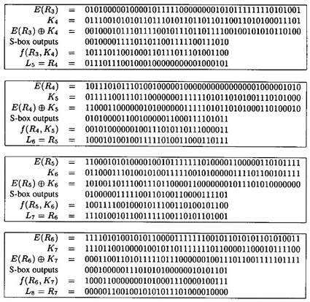

Slide 46
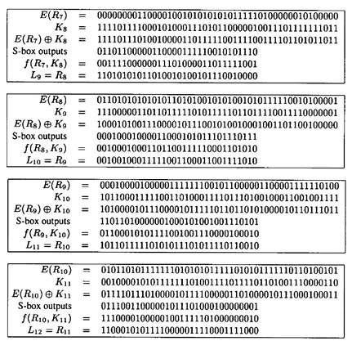

Slide 47
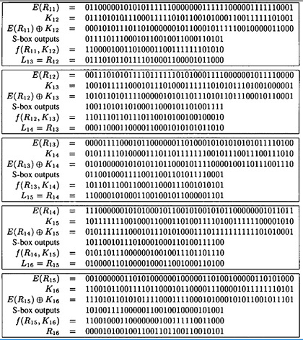
Sehingga didapat L16 dan R16

Slide 48
Langkah C
Lakukan Inverse inisial permutasi terbalik
Chiper text = IP⁻¹ (R16 L16)
Jadi Chipertext adalah : 85E813540F0AB405
Chiper Text
1 | 0 | 0 | 0 | 0 | 1 | 0 | 1
1 | 1 | 1 | 0 | 1 | 0 | 0 | 0
0 | 0 | 0 | 1 | 0 | 0 | 1 | 1
0 | 1 | 0 | 1 | 0 | 1 | 0 | 0
0 | 0 | 0 | 0 | 1 | 1 | 1 | 1
0 | 0 | 0 | 0 | 1 | 0 | 1 | 0
1 | 0 | 1 | 1 | 0 | 1 | 0 | 0
0 | 0 | 0 | 0 | 0 | 1 | 0 | 1

